Slide 1
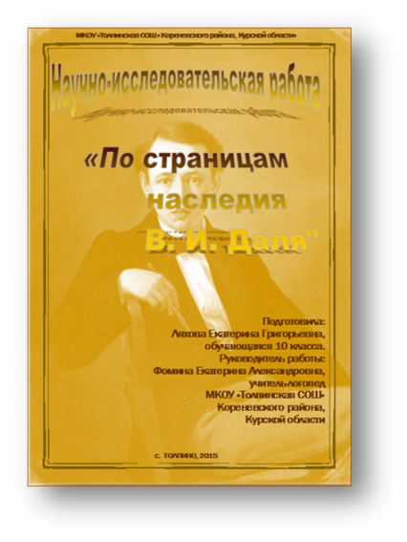
МКОУ «Толпинская средняя общеобразовательная школа»
Подготовила: ученица 10 класса, Ляхова Екатерина
Руководитель: учитель-логопед
Фомина Е. А.

Slide 2
То ловишь отзвук древнего напева,
То говор поздних дней.
И слово состоит, подобно древу,
Из веток и корней.
Незыблема его первооснова
На много тысяч лет.
Выходит так, что у любого слова
Есть запах, вкус и цвет.
Слова и фразы нижутся как звенья,
И так растет строка.
И можно различать сердцебиенье родного языка.
...Сидят теперь четыре института
Над словарем одним,
А Даль все так же нужен почему-то,
А Даль незаменим.
М. Матусовский.

Slide 3
ЦЕЛЬ РАБОТЫ:
проследить значимость работ В. И. Даля в процессе обучения современных школьников.
ЗАДАЧИ:
1. Изучение биографии и творчества В. И. Даля.
2. Знакомство с его трудами.
3. Прослеживание и выявление значимости «Толкового словаря живого великорусского языка» В. И. Даля, его сказок и сборника «Пословицы русского народа», посредством посещения школьной библиотеки, опроса учителей МКОУ «Толпинская СОШ» и анкетирования учащихся 5-11 классов.

Slide 4
Владимир Иванович Даль
ОБЪЕКТ ИССЛЕДОВАНИЯ:
труды В. И. Даля и их значимость в процессе обучения школьников современной общеобразовательной школы.
ПРЕДМЕТ
ИССЛЕДОВАНИЯ:
ГИПОТЕЗА:
предполагаем, что, труды В. И. Даля – это бесценное наследие для современного начального общего образования и основного общего образования.
АКТУАЛЬНОСТЬ
Во-первых 22 ноября 2015 года исполнилось 214 лет со дня рождения Владимира Даля, и во всех образовательных учреждениях прошли всероссийские словарные уроки. Во-вторых, при знакомстве с этой исследовательской работой можно в большей степени проследить и оценить значимость творчества Владимира Даля для современного образования.

Slide 5
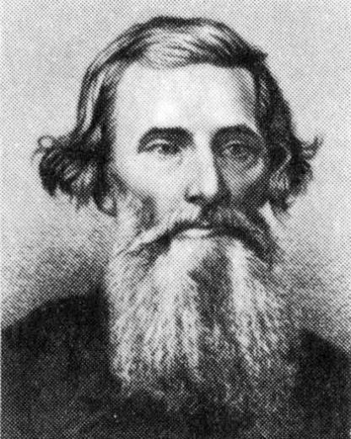
ЭТАПЫ и организация работы по исследованию:
1. Теоретический этап.
2. Практический этап.
3. Исследовательский этап.
4. Контролирующий этап.

Slide 6
В русском слове не менее жизни, чем в самом человеке.
В.И. Даль
МЕТОДЫ работы:
Теоретические.
2. Социолингвистические.
3. Статистические.

Slide 7
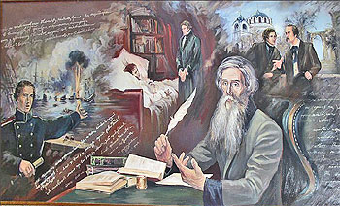
Глава I. Биография и труды великого русского писателя, этнографа, лингвиста, лексикографа, врача, Владимира Ивановича Даля.

Slide 8
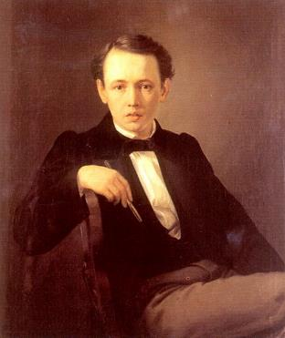
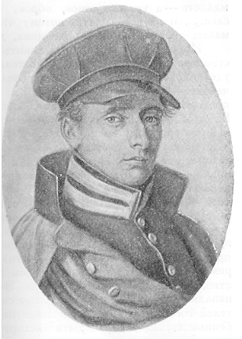
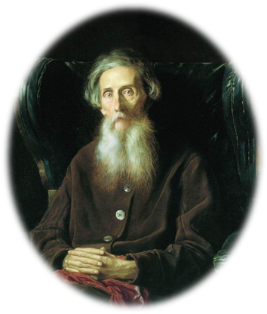
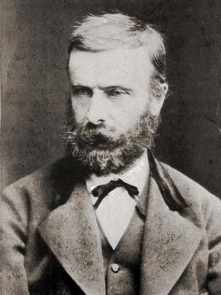
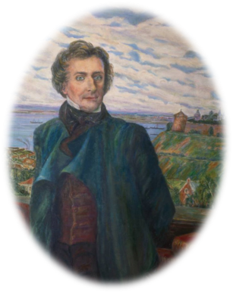
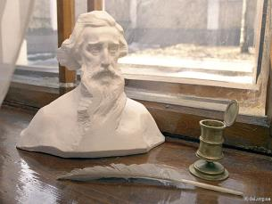
1.1. Яркая жизнь
В. И. Даля.

Slide 9
1.2. «Словари заслуживают своего праздника».
Усердней с каждым днем гляжу в словарь.
В столбцах мерцают искры чувства
В подвалы слов не раз сойдет искусство,
Держа в руке свой потайной фонарь
На всех словах – события печать
Они дались недаром человеку.
Читаю: “Век. От века. Вековать.
Век доживать. Бог сыну не дал веку.
Век заедать, век заживать чужой...”
В словах звучит укор, и гнев, и совесть.
Нет, не словарь лежит передо мной,
А древняя рассыпанная повесть.
С. Маршак.

Slide 10
1.3. «Что за роскошь, что за смысл…».
…Слова угасшей старины
Вдали мерцают еле-еле,
А прежде, жизнью рождены,
Они ласкали, жгли и пели.
Они рождались неспроста,
Не прихотью, а волей сердца
Из чернозёмного пласта
Для друга и единоверца.
Но даже в наши времена
Для тех, кто с русской речью дружен,
Не так легко добыть со дна
Родные россыпи жемчужин.
Всеволод Рождественский

Slide 11
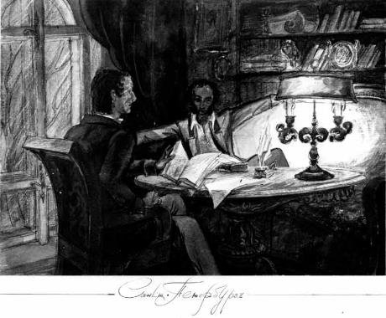
1.4. «Сказки Казака Луганского»

Slide 12
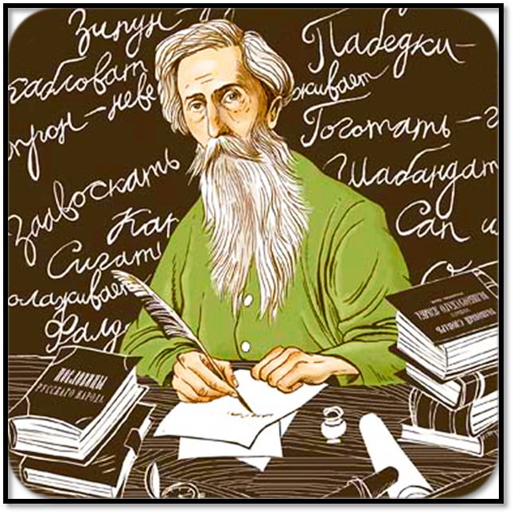
Глава II. Значение трудов В. И. Даля в процессе обучения в современной общеобразовательной школе.

Slide 13
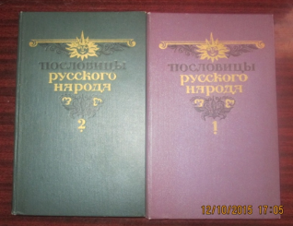
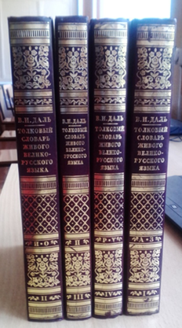
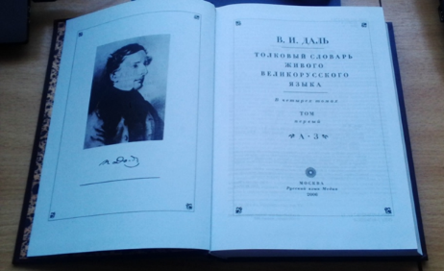
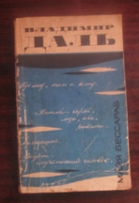
2.1. «Драгоценная копилка» В. И. Даля в библиотеке МКОУ «Толпинская СОШ».
Книги читать –
скуки не знать.

Slide 14
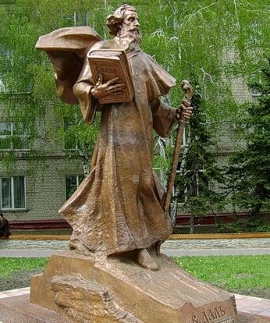
2.2. Опрос учителей
…А Даль все так же нужен почему-то,
А Даль незаменим.
Ученье свет, а неученье тьма.
Мир освещается солнце, а человек знанием.
Написано пером, не вырубишь топором.
Бумага терпит, перо пишет. Перо скрипит, бумага мочит.
Помни про школу – только с ней станешь строителем радостных дней.

Slide 15
2.3 Анкетирование учеников
МКОУ «Толпинская средняя общеобразовательная школа»

Slide 16
Самые известные труды В. И. Даля
среди обучающихся МКОУ «Толпинская средняя
общеобразовательная школа»

Slide 17
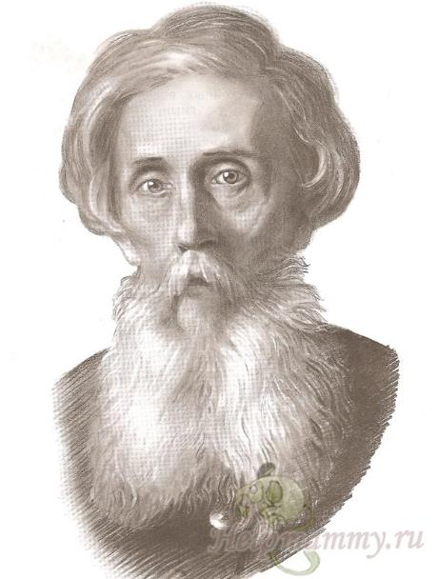
ВЫВОД:
Труды В. И. Даля – это бесценное наследие для современно образования.

Slide 18
СПАСИБО ЗА ВНИМАНИЕ!

Slide 19
ИСПОЛЬЗУЕМАЯ ЛИТЕРАТУРА:
1. Бессараб М. Я. Владимир Даль. М. «Московский рабочий». 1968. 264 с.
2. Даль В. И. Пословицы русского народа: Сборник в 2-х т. Т. 1. / Вступ. Слово М. Шолохова; Худож. Г. Клодт. – М.: Худож. Лит., 1984. – 383 с., ил.
3. Даль В. И. Пословицы русского народа: Сборник в 2-х т. Т. 2. / Послесл. В. Аникина; Худож. Г. Клодт. – М.: Худож. Лит., 1984. – 399 с., ил.
4. Даль В. И. Толковый словарь живого великорусского языка. В 4 т. – М.: Рус. яз. – Медиа, 2006.
5. Дерягин В. Предисловие// Даль В. И. Пол. СОБР. Соч.: В 8 т. – М., 1995. – Т. 1. – С. VIII.
ИНТЕРНЕТ-ИСТОЧНИКИ:
6. http://www.foxdesign.ru/aphorism/biography/dal.html)/ Даль Вла-димир Ива¬нович (1801 - 1872) Афоризмы, цитаты, биография.
7. http://www.razumniki.ru/dal_tolkovuy_slovar_istoriya_doklad.html О В. Дале – составителе "Толкового словаря живого велико-русского языка"

